Slide 1

Tiết 50
MỘT SỐ GIỌNG ĐIỆU CỦA TIẾNG CƯỜI TRONG THƠ TRÀO PHÚNG - TRẦN THỊ HOA LÊ -

Slide 2

HOẠT ĐỘNG 1 KHỞI ĐỘNG

Slide 3

HS đọc thuộc một bài thơ trào phúng sưu tầm được (thơ Tú Xương, thơ Hồ Chí Minh,…). Sau đó, chỉ ra giọng điệu trào phúng trong bài thơ đó.
01

Slide 4
02
Điền cột K, W vào bảng KWL sau:
Cột K | Cột W | Cột L
Những điều gì em đã biết về thơ trào phúng? | Em muốn biết thêm gì về thơ trào phúng? | Những điều em đã biết thêm về thơ trào phúng sau tiết học.

Slide 5
HOẠT ĐỘNG 2 HÌNH THÀNH KIẾN THỨC

Slide 6


I. ĐỌC – KHÁM PHÁ CHUNG
Phiếu học tập 01: Khám phá chung về Văn Bản
1. Nêu tác giả và xuất xứ của văn bản 2. Xác định PTBĐ chính và thể loại của văn bản 3. Bố cục của văn bản

Slide 7
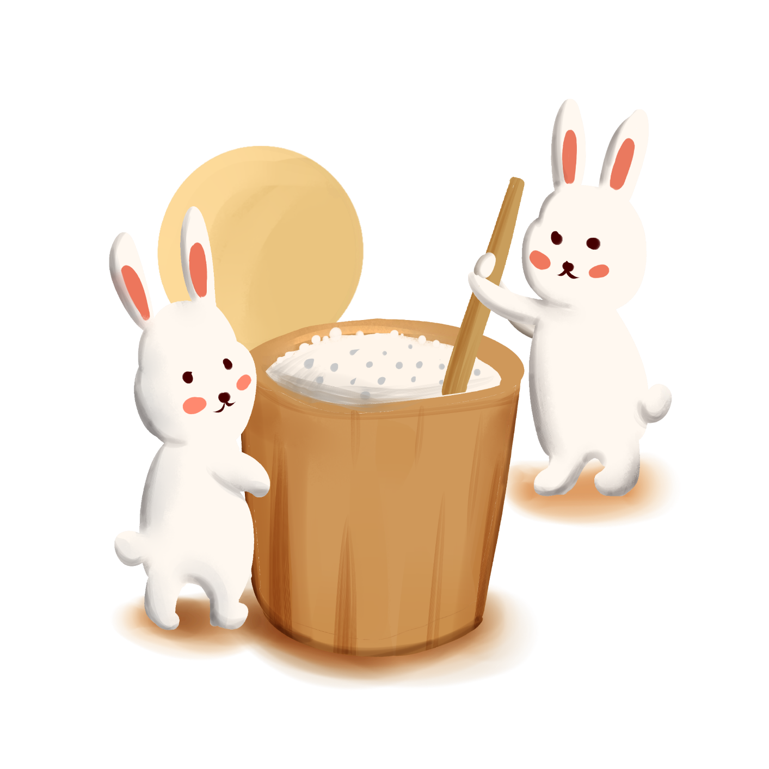

1. Đọc văn bản
3. Phương thức biểu đạt
2. Tác giả và xuất xứ
- Nghị luận
- Tác giả: Trần Thị Hoa Lê, giảng viên đại học, nhà nghiên cứu văn học.
4. Thể loại
- Văn nghị luận văn học
- Xuất xứ: Trích trên tạp chí Văn học và tuổi trẻ, số tháng 9/2022.

Slide 8
5. Bố cục
Phần 1 (đoạn 1)
Phần 2: (Tiếp…trong sự tiếp nhận của độc giả)
Phần 3 (đoạn cuối)
Giới thiệu về thơ trào phúng và giọng điệu của tiếng cười trong thơ trào phúng.
Khẳng định sự đa dạng và ý nghĩa của tiếng cười trong thơ trào phúng.
Bàn luận về những giọng điệu của tiếng cười trong thơ trào phúng

Slide 9
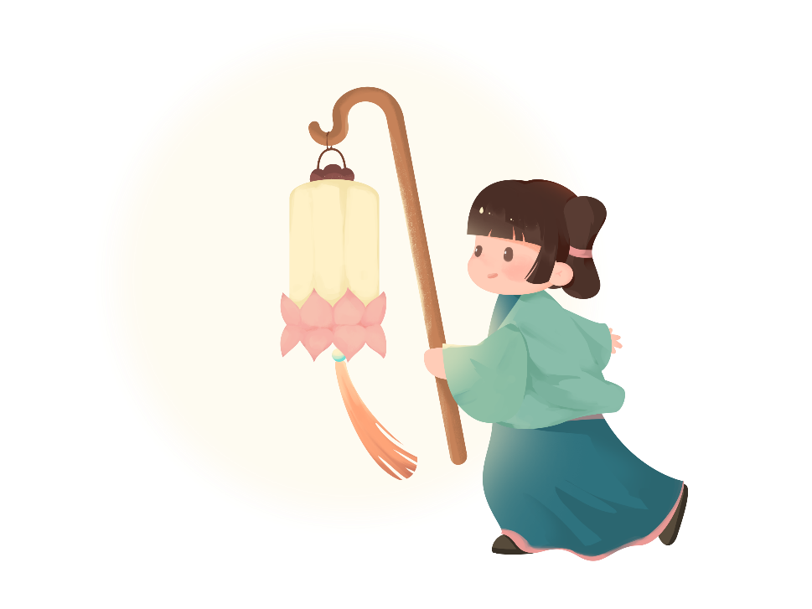



II. KHÁM PHÁ CHI TIẾT
1. Đối tượng miêu tả, thể hiện của văn học trào phúng
- Đối tượng miêu tả, thể hiện của văn phong trào phúng: là sự bất toàn của con người, cuộc sống
- Những đối tượng cụ thể nào mà tiếng cười trào phúng thường nhằm tới như: những thói hư tật xấu như thói tự mãn, kiêu căng, đạo đức giả, keo kiệt, sự tha hóa đạo đức trong xã hội,…

Slide 10
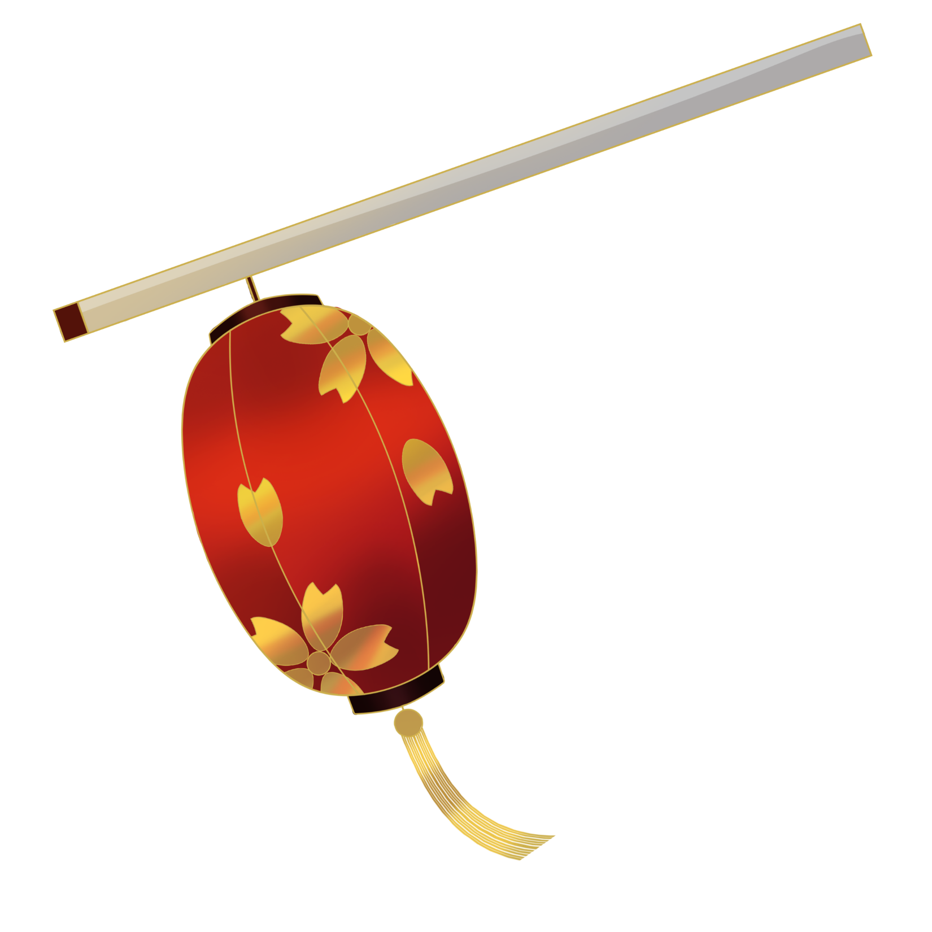
2. Những giọng điệu của tiếng cười trong thơ trào phúng
PHT số 01
Giọng điệu | Dấu hiệu nhận biết
Hài hước | …
… | …
… | …

Slide 11
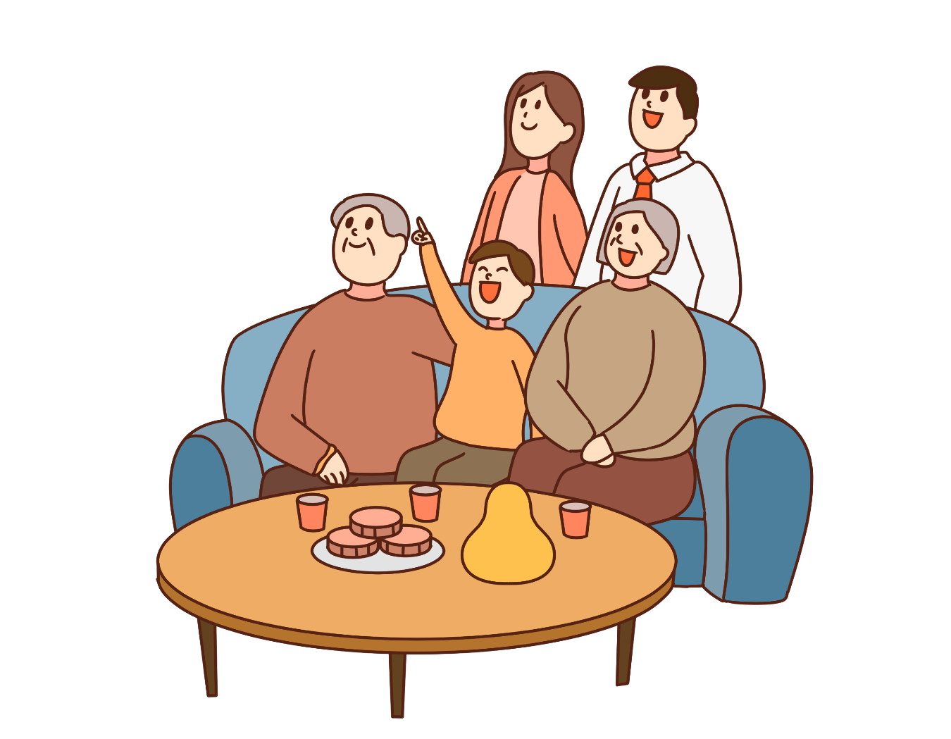
Giọng điệu | Dấu hiệu nhận biết
Hài hước | đùa cợt nhẹ nhàng cùng những yếu tố khác lạ phóng túng, phá vỡ các khuôn khổ quen thuộc
Mỉa mai - châm biếm | tạo ra những yếu tố vô lí hoặc thiếu lô -gíc, đảo lộn trật tự thông thường
Đả kích | thường mang giọng điệu phủ nhận gay gắt đối tượng, hình thức ngôn từ mang tính “mắng chửi” quyết liệt, có phần suồng sã, thô mộc

Slide 12

III. TỔNG KẾT
01
Nghệ thuật
- Bố cục bài viết chặt chẽ.
- Hệ thống luận điểm rõ ràng, dẫn chứng thuyết phục.
- Văn phong khoa học, dùng nhiều thuật ngữ văn học.
02
Nội dung
- Cung cấp những tri thức về những giọng điệu khác nhau của tiếng cười trong thơ trào phúng và dấu hiệu nhận biết.
- Khẳng định ý nghĩa, giá trị tốt đẹp mà tiếng cười trào phúng đem lại cho cuộc đời.

Slide 13
HOẠT ĐỘNG 3 LUYỆN TẬP

Slide 14

HS hoàn thành cột L trong bảng KWL (đã cung cấp trong hoạt động Khởi động).
Cột K | Cột W | Cột L
Những điều gì em đã biết về thơ trào phúng? | Em muốn biết thêm gì về thơ trào phúng? | Những điều em đã biết thêm về thơ trào phúng sau tiết học.

Slide 15
HOẠT ĐỘNG 4 VẬN DỤNG

Slide 16
Vận dụng tri thức từ văn bản Một số giọng điệu của tiếng cười trong thơ trào phúng, em hãy cho biết: Hai bài thơ Lễ xướng danh khoa Đinh Dậu và Lai Tân sử dụng những giọng điệu nào của tiếng cười trào phúng?

Slide 17
Gợi ý sản phẩm
Cả hai bài thơ Lễ xướng danh khoa Đinh Dậu và Lai Tân đều sử dụng giọng điệu mỉa mai – châm biếm và đả kích:
+ Bài thơ Lễ xướng danh khoa Đinh Dậu: sử dụng giọng điệu mỉa mai - châm biếm trước và giọng điệu đả kích sau.
+ Bài thơ Lai Tân: sử dụng giọng điệu đả kích trước, giọng điệu mỉa mai - châm biếm sau.

Slide 18
THANK YOU!!!

